Slide 1











PLAN
File
Edit
View
5월 14일 (수) 오후 12:00
< >
PLAN
웹서버
프로그래밍
PLAN
제안서 작성
회의록 작성
컴퓨터구조
Search your learning way
프로그래밍
설계
Al_ways
웹프로그래밍기초
기독교로의
초대
AI 기반 학습 루틴
웹서비스
채플
4조 류재홍, 김병현
웹서버프로그래밍 >
정복래 교수님 >
PLAN

Slide 2







PLAN
File
Edit
View
5월 14일 (수) 오후 12:00
새로운 폴더
N
새로운 탭
T
< >
열기
O
Contents
웹서버
프로그래밍
다음으로 열기
>
윈도우 닫기
W
바탕화면
컴퓨터구조
프로그래밍설계
웹프로그래밍기초
기독교로의초대
채플
공유...
웹서버프로그래밍
컴퓨터구조
원본 보기
R
휴지통으로 이동
프로그래밍
설계
찾기
F
설계과제 개요
설계과제 추진 배경
사전 조사 결과
웹프로그래밍기초
프로젝트 구조 소개
개인화된 학습 계획의 필요성
설문조사 개요 및 규모
기독교로의
초대
채플
설계과제 추진 목적
설계과제 내용
결론 및 Q&A
AI 추천 알고리즘 설계
AI 학습 루틴 서비스 PLAN
AI 기반 사용자 맞춤형 루틴 설계
웹서버프로그래밍

Slide 3



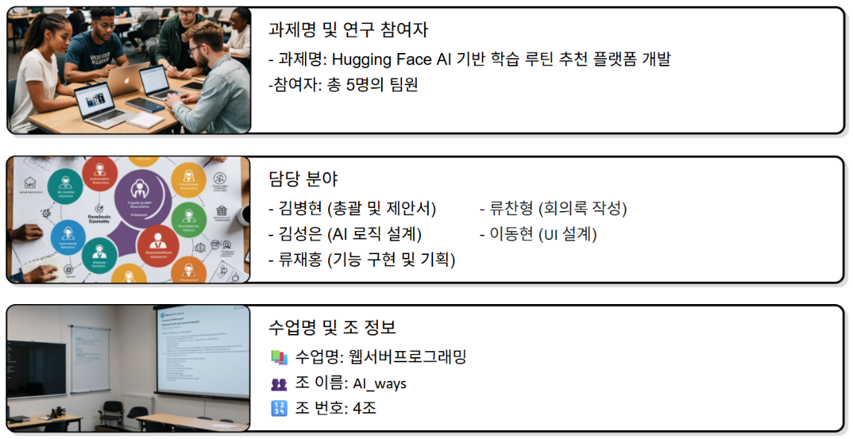
PLAN
File
Edit
View
5월 14일 (수) 오후 12:00
< >
설계과제 개요
웹서버
프로그래밍
웹서버
프로그래밍
즐겨찾기
설계과제 개요
설계과제 추진 배경
사전 조사 결과
설계과제 추진 목적
설계과제 내용
결론 및 Q&A
프로젝트 개요 및 팀 소개
컴퓨터구조
컴퓨터구조
프로그래밍
설계
프로그래밍
설계
웹프로그래밍기초
웹프로그래밍기초
기독교로의
초대
기독교로의
초대
채플
채플
웹서버프로그래밍 >
설계과제 개요

Slide 4
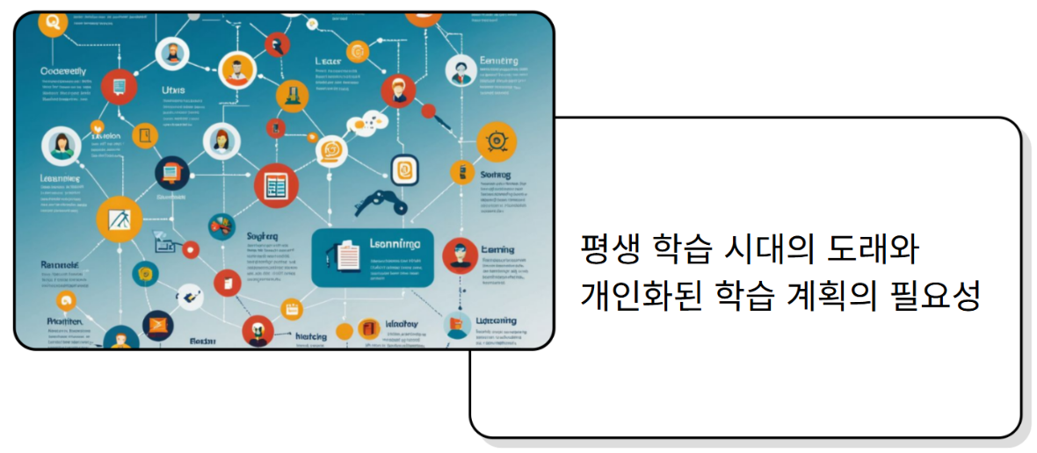
PLAN
File
Edit
View
5월 14일 (수) 오후 12:00
< >
설계과제 추진 배경
웹서버
프로그래밍
웹서버
프로그래밍
즐겨찾기
설계 과제 개요
설계과제 추진 배경
사전 조사 결과
설계과제 추진 목적
설계과제 내용
결론 및 Q&A
설계과제 추진 배경
컴퓨터구조
컴퓨터구조
프로그래밍
설계
프로그래밍
설계
웹프로그래밍기초
웹프로그래밍기초
기독교로의
초대
기독교로의
초대
채플
채플
웹서버프로그래밍 >
설계과제 추진 배경

Slide 5
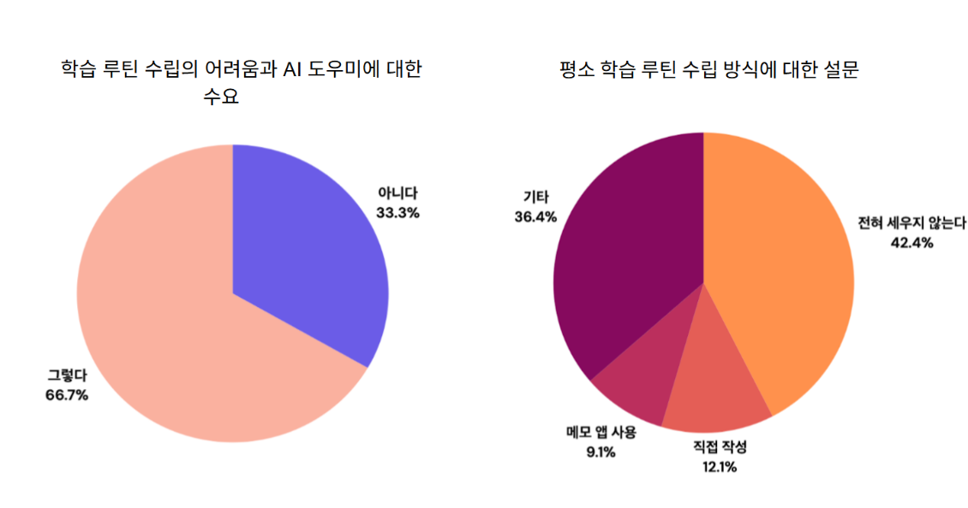
PLAN
File
Edit
View
5월 14일 (수) 오후 12:00
< >
사전 조사 결과
웹서버
프로그래밍
웹서버
프로그래밍
즐겨찾기
설계과제 개요
설계과제 추진 배경
사전 조사 결과
설계과제 추진 목적
설계과제 내용
결론 및 Q&A
학습 루틴 수립에 대한 설문 결과
컴퓨터구조
컴퓨터구조
프로그래밍
설계
프로그래밍
설계
웹프로그래밍기초
웹프로그래밍기초
기독교로의
초대
기독교로의
초대
채플
채플
많은 학습자들이 루틴을 세우지 못하며, 자동화된 루틴 추천 시스템의 필요성이 나타남
웹서버프로그래밍 >
사전 조사 결과

Slide 6
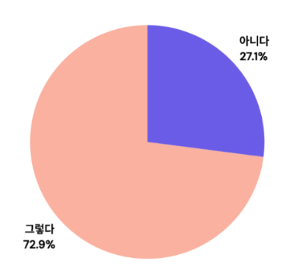
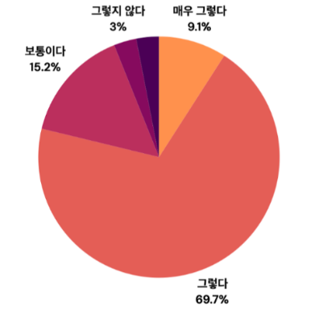
PLAN
File
Edit
View
5월 14일 (수) 오후 12:00
< >
사전 조사 결과
웹서버
프로그래밍
웹서버
프로그래밍
즐겨찾기
설계과제 개요
설계과제 추진 배경
사전 조사 결과
설계과제 추진 목적
설계과제 내용
결론 및 Q&A
학습 루틴 수립에 대한 설문 결과
컴퓨터구조
컴퓨터구조
AI 기반 학습 계획 추천 기능에 대한 기대감
캘린더 기반 AI 루틴 제공 방식에 대한 인식 조사
프로그래밍
설계
프로그래밍
설계
웹프로그래밍기초
웹프로그래밍기초
기독교로의
초대
기독교로의
초대
채플
채플
많은 응답자가 AI 루틴 추천에 기대감을 나타냈으며, 캘린더 방식은 실행력 상승에 도움이 된다고 판단함
웹서버프로그래밍 >
사전 조사 결과

Slide 7
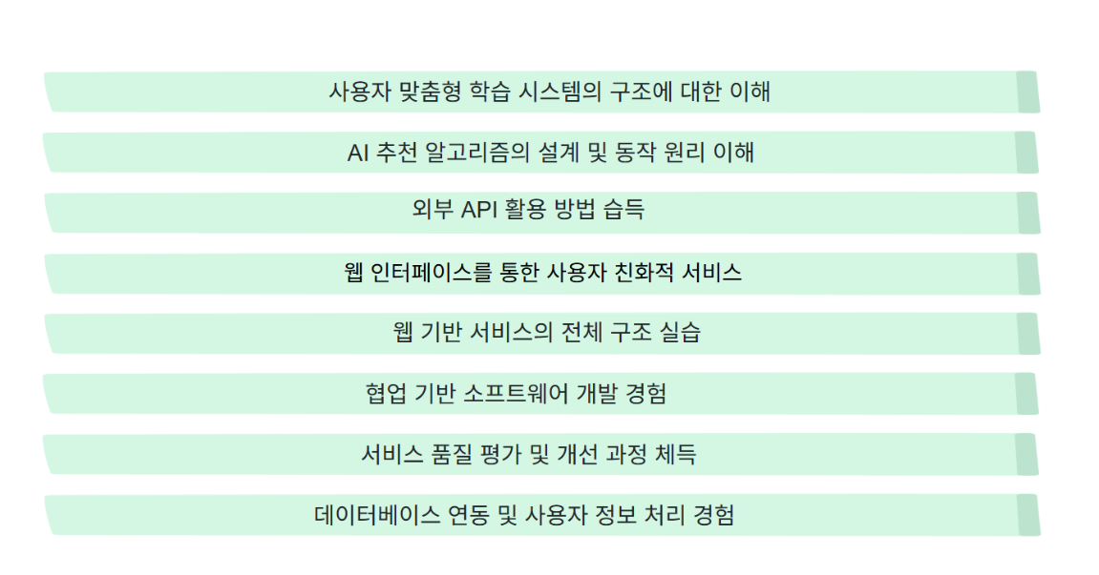
PLAN
File
Edit
View
5월 14일 (수) 오후 12:00
< >
설계과제 추진 목적
웹서버
프로그래밍
웹서버
프로그래밍
즐겨찾기
설계과제 개요
설계과제 추진 배경
사전 조사 결과
설계과제 추진 목적
설계과제 내용
결론 및 Q&A
컴퓨터구조
컴퓨터구조
프로그래밍
설계
프로그래밍
설계
웹프로그래밍기초
웹프로그래밍기초
기독교로의
초대
기독교로의
초대
채플
채플
웹서버프로그래밍 >
설계과제 추진 목적

Slide 8
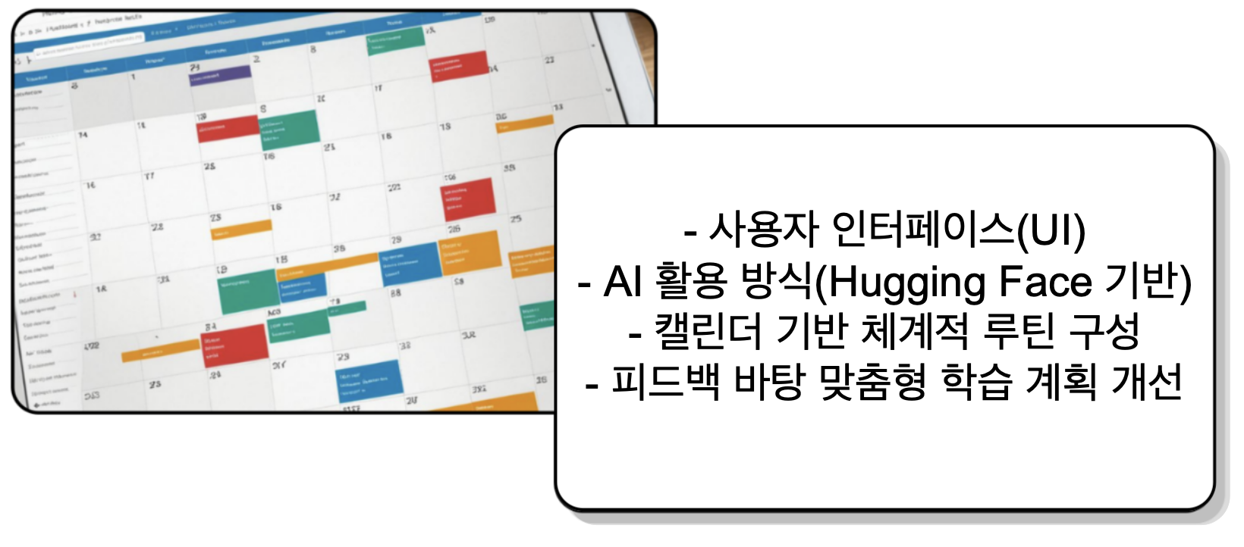
PLAN
File
Edit
View
5월 14일 (수) 오후 12:00
< >
설계과제 내용
웹서버
프로그래밍
웹서버
프로그래밍
즐겨찾기
설계과제 개요
설계과제 추진 배경
사전 조사 결과
설계과제 추진 목적
설계과제 내용
결론 및 Q&A
1. 설계과제 내용
컴퓨터구조
컴퓨터구조
프로그래밍
설계
프로그래밍
설계
웹프로그래밍기초
웹프로그래밍기초
기독교로의
초대
기독교로의
초대
채플
채플
웹서버프로그래밍 >
설계과제 내용

Slide 9
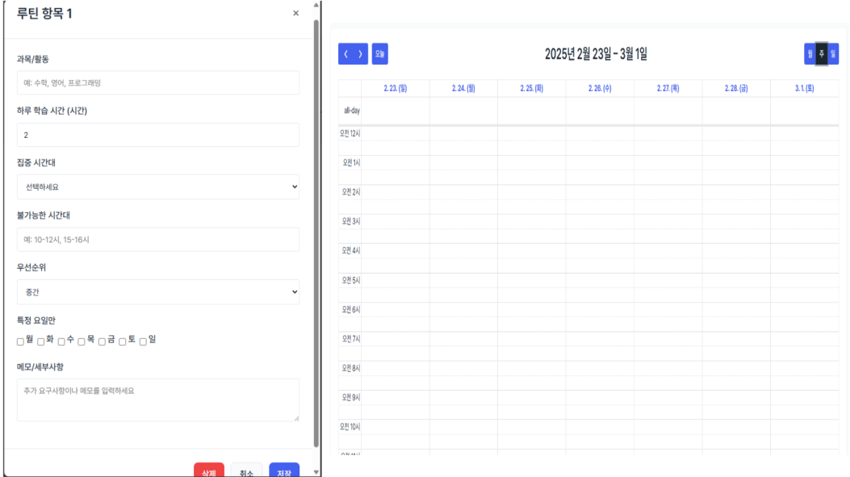
PLAN
File
Edit
View
5월 14일 (수) 오후 12:00
< >
설계과제 내용
웹서버
프로그래밍
웹서버
프로그래밍
즐겨찾기
설계과제 개요
설계과제 추진 배경
사전 조사 결과
설계과제 추진 목적
설계과제 내용
결론 및 Q&A
2. UI 설계
컴퓨터구조
컴퓨터구조
프로그래밍
설계
프로그래밍
설계
웹프로그래밍기초
웹프로그래밍기초
기독교로의
초대
기독교로의
초대
채플
채플
웹서버프로그래밍 >
설계과제 내용

Slide 10
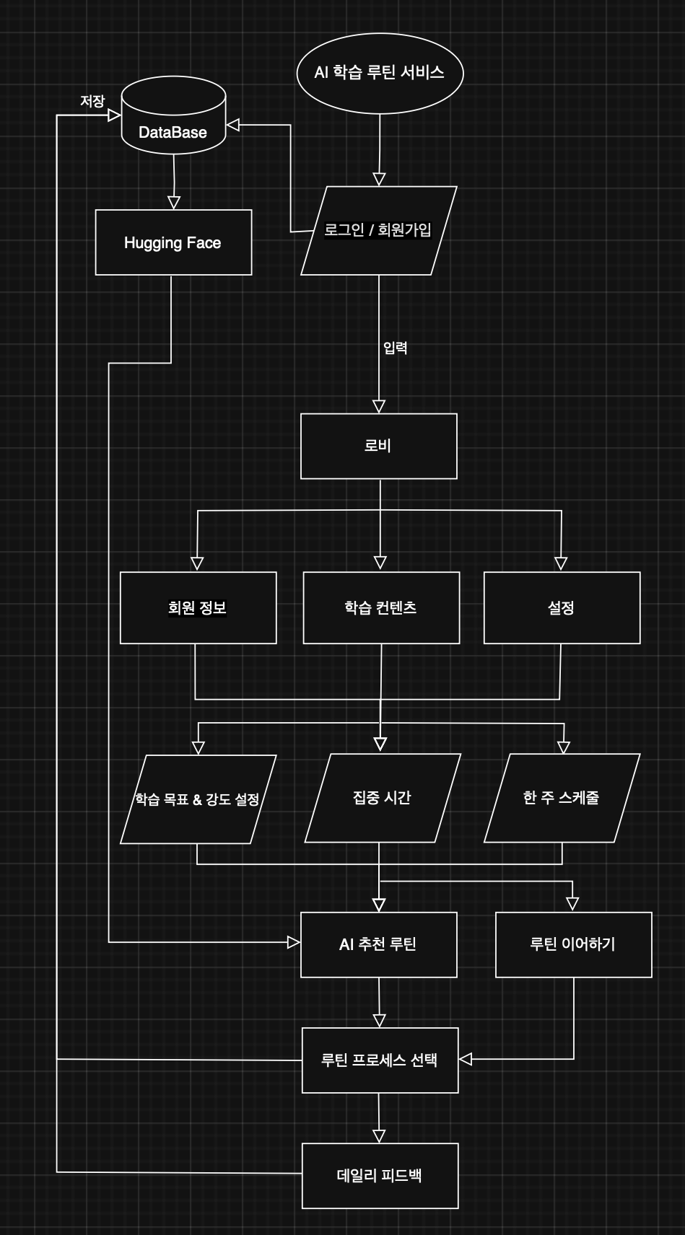
PLAN
File
Edit
View
5월 14일 (수) 오후 12:00
< >
설계과제 내용
웹서버
프로그래밍
웹서버
프로그래밍
즐겨찾기
설계과제 개요
설계과제 추진 배경
사전 조사 결과
설계과제 추진 목적
설계과제 내용
결론 및 Q&A
3. 기능 블록도
컴퓨터구조
컴퓨터구조
프로그래밍
설계
프로그래밍
설계
웹프로그래밍기초
웹프로그래밍기초
기독교로의
초대
기독교로의
초대
채플
채플
웹서버프로그래밍 >
설계과제 내용

Slide 11
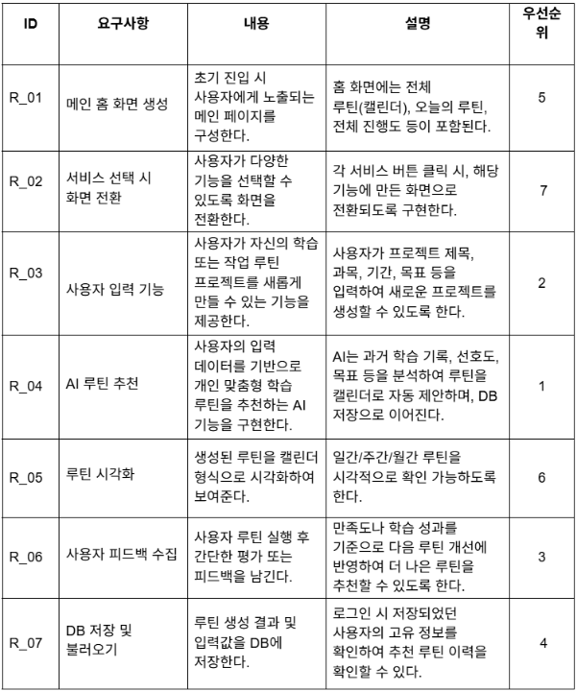
PLAN
File
Edit
View
5월 14일 (수) 오후 12:00
< >
설계과제 내용
웹서버
프로그래밍
웹서버
프로그래밍
즐겨찾기
설계과제 개요
설계과제 추진 배경
사전 조사 결과
설계과제 추진 목적
설계과제 내용
결론 및 Q&A
┏
┏
4. 기능적 요구사항 명세서
컴퓨터구조
컴퓨터구조
프로그래밍
설계
프로그래밍
설계
웹프로그래밍기초
웹프로그래밍기초
기독교로의
초대
기독교로의
초대
채플
채플
┏
┏
웹서버프로그래밍 >
설계과제 내용

Slide 12




PLAN
File
Edit
View
5월 14일 (수) 오후 12:00
< >
결론 및 Q&A
웹서버
프로그래밍
웹서버
프로그래밍
즐겨찾기
설계과제 개요
설계과제 추진 배경
사전 조사 결과
설계과제 추진 목적
설계과제 내용
결론 및 Q&A
결론 및 종합 개요
컴퓨터구조
컴퓨터구조
1) 다양한 사용자 상황에 맞는 맞춤형 학습 루틴 설계
2) 학습 계획의 직관적 시각화를 통한 지속 동기 부여
3) 피드백 기반 루틴 개선 기능의 구조화
4) 학습 시작 장벽을 낮추는 친화적 인터페이스 설계
프로그래밍
설계
프로그래밍
설계
웹프로그래밍기초
웹프로그래밍기초
기독교로의
초대
기독교로의
초대
채플
채플
웹서버프로그래밍 >
결론 및 Q&A

Slide 13
PLAN
File
Edit
View
5월 14일 (수) 오후 12:00
< >
결론 및 Q&A
웹서버
프로그래밍
웹서버
프로그래밍
즐겨찾기
설계과제 개요
설계과제 추진 배경
사전 조사 결과
설계과제 추진 목적
설계과제 내용
결론 및 Q&A
컴퓨터구조
컴퓨터구조
프로그래밍
설계
프로그래밍
설계
Q&A
웹프로그래밍기초
웹프로그래밍기초
기독교로의
초대
기독교로의
초대
채플
채플
웹서버프로그래밍 >
결론 및 Q&A

Slide 14











PLAN
File
Edit
View
5월 14일 (수) 오후 12:05
PLAN에 관하여
시스템 설정
PLAN STORE
최근 사용 항목
>
공학설계입문
잠자기
재시동
시스템 종료
화면 잠금
Q
대학물리학
로그아웃
Q
읽어주셔서 감사합니다.
지금 프레젠테이션을 종료하겠습니까?
프로그래밍설계
아무런 작업이 없다면, 컴퓨터 종료가 곧 자동으로 시스템 종료됩니다.
취소
시스템 종료
웹프로그래밍기초
기독교로의
초대
채플
김병현, 김성은, 류재홍, 류찬형, 이동현

